Slide 1


Slide 2
Lecture # 7
^{Firewalls}
^{الجدر النارية}

Slide 3
Outline
مبادئ تصميم الجدار الناري Firewall Design) (Principles :
  خصائص الجدار الناري (Firewall Characteristic )
  أنواع الجدار الناري (Types of Firewalls)
  تهيئة الجدار الناري ((Firewall Configurations

Slide 4
مقدمة:
الجدر النارية هي نظام تأمين الحاسب وحمايته وهذا النظام يقوم بحماية الحاسب الشخصي والشبكة من المخربين.
الجدار الناري يمكن أن يكون عبارة عن برنامج(Software) أو جهاز(Hardware device)
يقوم بتصفية الحركة(Filter) في الجهاز الشخصي او الشبكة عبر الانترنت.

Slide 5
Hardware:
Example: Router , Ethernet card and hub
Software:
نظم التشغيل الحديثة صمم الجدار الناري معها أو يتم شرائه مستقلاً

Slide 6
أهداف جدار النار Firewall aim
1- يؤسس ارتباط يمكن التحكم به Establish a controlled link))
2- يحمى الشبكة الفرضية (Premises Network) من الهجمات المعتمدة من الأنترنت (Internet-based Attacks)
Premises Network:
مجموعة من شبكات ال LANs وتزود بالربط الداخلي (ال PC وال Server)

Slide 7
خصائص الجدر النارية Firewall characteristic
الأهداف التصميمية: (Designing Goals)
كل عمليات المرور (Traffic) من الداخل والخارج او العكس يجب ان تمر عبر ال الجدار الناري ويمكن أنجاز هذا المفهوم عبر المنع الفيزيائي ((Blocking .
المرور المصرح له (Authorized traffic ) كما في سياسة التامين هو فقط الذى يسمح له بالمرور.
يجب أن يكون الجدار الناري نفسة محصناً ضد عمليات الاختراق وذلك ب:
    استخدام نظام موثوق به Trusted system) ) مع نظام تشغيل آمن Secure O. S) )

Slide 8
تقنيات الجدار الناري : Fire ware Technique
هناك أربعة تقنيات تستخدمها الجدر النارية للتحكم في الدخول وتمكين سياسات السرية :
خدمة التحكم (Service Control):
التحكم بالاتجاه (Direction Control):
التحكم بالمستخدم User Control ) ):
التحكم بالسلوك (Behavior Control):

Slide 9
خدمة التحكم (Service Control):
وهى خدمة تحدد انواع خدمات الأنترنت Internet Services)) التي يمكن الوصول اليها حيث يقوم الجدار الناري بتصفية المرور اعتمادا على عنوان ال IP))

Slide 10
التحكم بالاتجاه (Direction Control):
وهى تقنية تحدد الاتجاه الذى يمكن أن تبدأ طلبات خدمة معينة بسلوكه, حيث يسمح لها بالمرور عبرة لاجتياز الجدار الناري.

Slide 11
التحكم بالمستخدم User Control ) ):
هي تقنية الغرض منها الوصول الى الخدمة اعتمادا على ماهية المستخدم الذى يحاول الوصول اليها.

Slide 12
التحكم بالسلوك (Behavior Control):
وتتحكم هذه التقنية في كيفية استخدام الخدمات مثلاً قد يقوم الجدار الناري بتنقية البريد الإلكتروني Filter E-mail))

Slide 13
أنواع جدران النار: Types of Firewalls
موجهات تقنية الحزم Packet-filtering Router :
تقوم بتطبيق مجموعة من القواعد على كل (IP packet) قادمة ومن ثم ارسال هذه الpacket )) او التخلي عنها.
يتم تهيئة ال (router) بحيث يقوم بعمل تنقية ال(packets) المرسلة في كلا الاتجاهين من والى الشبكة الداخلية.

Slide 14
تعتمد قواعد التقنية Filtering rules) ) على مطابقاتها مع بعض الحقول في ال IP header ) )و ال( header TCP)حيث يتم نداء تلك ال rule لتحديد فيما اذا كان يجب ارسال ال (packet) او التخلي عنها. من الامثلة على هذه الحقول:
1-عنوان بروتكول الانترنيت للمصدر( IP address source)
-2 عنوان بروتكول الانترنيت للوجهة destination IP address))
3-حقل بروتكول الانترنيت (IP protocol field )وهذه الحقل يعرف بروتكول النقل ( protocol Transport)

Slide 15
اذا لم يكن هنالك أي تطابق مع أي rule فسيتم حينها اتخاذ حدث افتراضي (default action)
هنالك سياستان افتراضيتان ممكنتان هما :
1- سياسة التخلي default = discard) : )وتعنى ما لم يسمح لهو بشكل واضح فانه يمنع
2- سياسة الارسال default = forward ): )وتعنى مالم يمنع بشكل واضح فسيتم السماح له

Slide 16
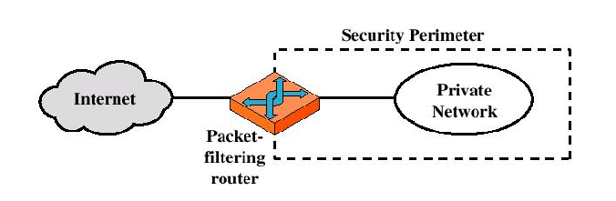
Packet-filtering Router

Slide 17
Advantages of packet Filtering Router
البساطة( Simplicity)
الشفافية بالنسبة للمستخدمين( Transparency to users)
السرعة العالية (High speed)
Disadvantages of packet Filtering Router
صعوبة وضع قواعد تنقية الحزم (Difficulty of setting up packet filter rules)
نقص التحققية (Lack of Authentication )

Slide 18
النوع الثاني بوابات المستوى التطبيقي
(level gateways - (Application:
يسمى ايضا بال proxy server ويعمل قناة لمرور المستوى التطبيقي
) Application-level Traffic)
- يتصل المستخدم بال gateway باستخدام تطبيق من تطبيقات( (TCP/IP مثل الTelnet او ال FTP
- تطلب ال gateway من المستخدم ادخال اسم الhost البعيد المراد الوصول اليه
- عندما يستجيب المستخدم بتزويده للUser ID ومعلومات التحقق الصحيحة فان ال gateway تتصل بالتطبيق الموجود على ال host البعيد وتنقل اجزاء الTCP التي تحتوى على بيانات التطبيق بين النهايتين الطرفيتين.

Slide 19
- اذا لم تقد ال gateway شفرة ال proxy لتطبيق محدد فان الخدمة لن تكون مدعومة ولن يتم ارسالها عبر ال Firewall

Slide 20
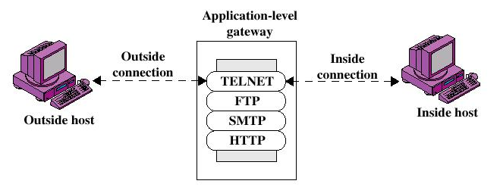
Application-level Gateway

Slide 21
Advantage of Application -level gateways s
1- اكثر سريه من النوع السابق Higher security than packet filters
2- يحتاج فقط للفحص الدقيق للقليل من التطبيقات المسموحة Only need to scrutinize a few allowable applications
3- من السهل تسجيل وتدقيق كل المرورات القادمة Easy to log and audit all incoming traffic

Slide 22
Disadvantages of Application -level gateways
الحاجة الى زيادة معالجة اضافية لكل ارتباط
(Additional processing overhead on each connection)

Slide 23
END SLIDE SHOW

Slide 25
Lecture # 8
Cont.
^{Firewalls}
^{الجدر النارية}

Slide 26
النوع الثالث : بوابات على مستوى الدائرة circuit- level gateways
يمكن ان يكون هذا النوع نظاما مستقلا stand – alone system او وظيفة مخصصة specialized function يتم انجازها بواسطة
application level gateways
لا يسمح بارتباطات ال end –to-end TCP وبدلا عن ذألك يقوم بوضع اثنين من ارتباطات ال TCP
  احدهما بين الgateways نفسها ومستخدم الTCP على الhost الداخلي
  والاخر بين الgateways نفسها ومستخدم ال TCP على الhost الخارجي.

Slide 27
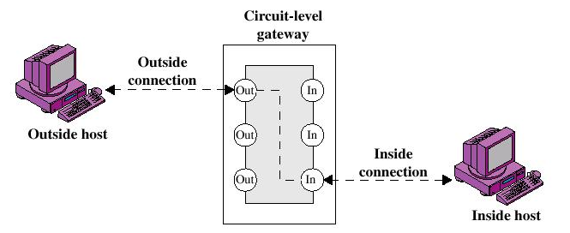
بوابات على مستوى الدائرة circuit- level gateways

Slide 28
عندما يتم انشاء هذين الارتباطين فان الgateways ستقوم بنقل الTCP segments من ارتباط الى اخر دون فحص المحتويات.
تكون وظيفة السرية هنا هي تحديد أي من الارتباطات سيسمح لها
يستخدم هذا النوع من حالة ان يكون مدير النظام واثقا من المستخدمين الداخليين
من الامثلة علية ال socks package

Slide 29
مضيف الحصن Bastion host
وهو نظام معرف من قبل مدير ال firewall كنقطة حرجة قوية في سرية الشبكة
يعمل ال bastion host كبيئة لأى من الapplication-level gateways او ال circuit –level gateways

Slide 30
اعداد جدار النار firewall configuration
بالإضافة الى استخدام التهيئة البسيطة لنظام وحيد single packet filtering router single gateways فان هنالك انواع من تهيئة اكثر تعقيدا
سنتطرق هنا على اكثر ثلاثة تهيئات شيوعا :

Slide 31
التهيئة الاولى : ال Screened host firewall system (single –homed bastion host)
يتكون الfirewall من نظامين :
  ال packet-filtering router
  ال Bastion host
يتم تهيئة ال router بحيث :
1- فيما يخص الtraffic القادم من الانترنيت يسمح فقط لل IP packets (المخصصة لل Bastion host
2- فيما يخص ال traffic من الشبكة الداخلية يسمح فقط لل IP packets القادم من ال Bastion host
يقوم ال Bastion host بإنجاز عمليات ال authentication وال proxy functions

Slide 32
التهيئة الثانية : الScreened host firewall system (dual-homed bastion host)
لا يفضح ال packet-filtering router بشكل عام
يجب ان يتدفق ال traffic بين الانترنيت وال hosts الاخرين في الشبكة الخاصة عبر ال Bastion host

Slide 33
السرية هنا افضل مما هو علية الحال في ال single configuration ( وذألك لسببين :
  1- ان هذا ال configuration ينفذ كلا من ال packet-level filtering وال application-level filtering ويسمح بالمرونة عند تعريف سياسة السرية
  2- يجب على ال intruder بشكل عام ان يخترق نظامين منفصلين
ايضا تتوافر هنا المرونة في تزويد الوصل المباشر الى الانترنيت خادم المعلومات العام مثل ال web server

Slide 34
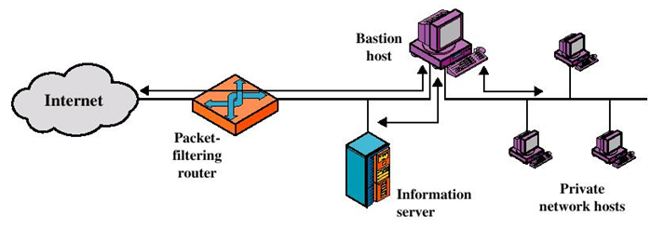
Screened host firewall system (dual-homed bastion host)

Slide 35
التهيئة الثالثة screened –subnet firewall system
اكثر الثلاثة ال configurations امناً
يتم استخدام اثنين من ال packet-filtering routers
يتم توليد شبكة جزئية sub-network معزولة
مزايا هذا النوع :
يوجد ثلاثة مستويات من الحماية لإحباط ال intruders
يعلن ال router الخارجي في الانترنيت فقط عن وجود الscreened subnet بمعنى ان الشبكة الداخلية تكون غير مرئية على شبكة الانترنيت
يعلن ال router الداخلي في الشبكة الداخلية فقط عن وجود ال screened subnet بمعنى انا الانظمة على الشبكة الداخلية لا مكن ان تنشى مسارات مباشره الى شبكة الانترنيت

Slide 36
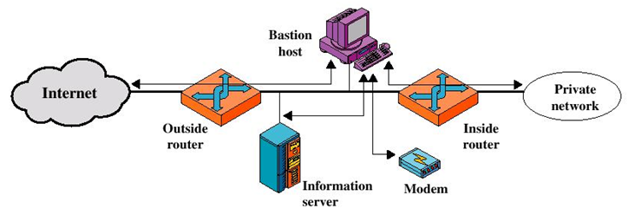
Screened-subnet firewall system

Slide 37
فوائد الجدار الناري :-
1 – منع الدخول الغير مصرح ألي الشبكة وذلك من خلال التحقيق من المستخدمين بحيث يطلب أسم المستخدم وكلمة المرور ................ الخ
2 – منع من الاتصال المباشر بين الشبكة والحواسيب الخارجية وذلك من خلال توجيه الاتصالات عبر الأجهزة والبرامج الخاصة التي نقوم بتحديد كيفية الاتصال ونوعيتها
3 – المحافظة علي سلامة الحاسوب وذلك بتسجيل المعلومات التي تصل إليه من حواسيب أخري

Slide 38
4 – إعطاء المستخدم فترة إضافية تمكنه من السيطرة علي البيانات الموجود في حواسيب ألأخرى
5 – توفر خط دفاع في مواجهه ألأشخاص أو الفيروسات أو البرامج الضارة التي تحاول الدخول أو الاتصال بالحواسيب الشبكة بدون أذن بمعني منع البرمجيات الغير موثوق و الغير مرغوب فيها من الوصول ألي الحاسوب غير الشبكة كما تطلب من المستخدم الحاسوب ألأذن عملية الاتصال معه أو منعه

Slide 39
المهام التي لا يستطيع الجدار الناري القيام بها:
1 – الكشف عن الفيروسات أو إبطال مفعولها في حال كانت داخل الحاسوب مسبقا ينصح باستخدام برامج حماية من فيروسات وتحديثها باستمرار
2 – لا يستطيع منع مستخدم الحاسوب من فتح رسالة الالكترونية التي تحتوي علي مرفقات ضارة لذا ينصح بعدم فتح الرسالة الالكتروني مجهولة المصدر
3 – لا يستطيع حماية الشبكة من الهجمات الداخلية
4 – لا يستطيع حماية الشبكة من دخول الغير المصرح عبر المنافذ الخلفية

Slide 40
التأثيرات السلبية عند إضافة الجدار الناري :-
1– اختناقات الشبكة حيث إن بعض الإعدادات التطبيقات لجدار الناري تعمل علي مراقبة جميع التحركات في الشبكة وتلزم المرور عبر الجار الناري أولا مما قد يسبب في احتمال حدوث اختناق
2 – تعطل الجار الناري قد يعطل الشبكة بالكامل حيث أن الجار الناري وفي أغلب الحالات يعتبر نقطة الربط الوحيدة بين الشبكة الداخلية الموثوق والشبكة الخارجية الغير موثوق بالتالي فأن تعطل الجدار الناري حتى في الإعدادات الغير صحيحة سيؤدي ألي انقطاع الاتصال بين الشبكتين
3 – مشاكل ناتجة من مستخدمين الداخلين فقد يشير بعض المستخدمين بإحباط نتيجه لعدم تمكنهم من الوصول ألي خدمات معينه أو صعوبة الوصول مما يؤدي ألي قيام المستخدم بتعطيل أو تغيير إعدادات ألجدار الناري
4 – إضافة المسؤولية عبر الشبكة حيث أن إضافة الجدار الناري يزيد من المهام ومسؤوليات كمدير الشبكة في حال وجود أعطال في شبكة أو في حال إهمال أو عدم تتبع رسائل الأخطاء أو تقارير وإصلاح الأخطاء بالشبكة

Slide 41
* المصطلحات التي قد تظهر عند استخدام الجدار الناري
Traffic 1 –
مقصود بذلك البيانات أو المعلومات المتداخل والمتعارضة من خلال الاتصال بالشبكة سواء كانت داخلية أو خارجية
Packet 2 –
وهي بيانات مقسمه ألي عدة حزم مختلفة الأحجام
Protocol 3 –
وهو مجموعه القواعد التي تحدد كيفية تبادل البيانات بين الزبون والمزود
Pots 4 –
منفذ إرسال و استقبال البيانات
Address 5 –
عنوان الاتصال أو أسم الاتصال
Black all 6 –
إغلاق كل شيء وإتباع القواعد بشكل دقيق
Normal 7 –
تتبع القواعد مع إمكانيه تحديها
Allow all8-
السماح لكل الحزم للمرور وبدون تدقيق

Slide 42
ومن أشهر برنامج الجدار الناري
Zone alarm – tipsy personal – Norman fire wall

Slide 43
END SLIDE SHOW

